Slide 1
処理の差異と順序が記述可能な 並列コレクション向け Java 言語拡張の提案
宗 桜子(48-126622)
千葉滋研究室

Slide 2
ステンシル計算
例: 拡散方程式
水面にインクを落とすシミュレーション
任意のセル上で周囲のセルを使って計算
cell(i, j) =
cell(i+1, j) + cell(i-1, j) + cell(i, j+1) + cell(i, j-1)
4
t = 0
t = 1
t = 2
……
Time

Slide 3
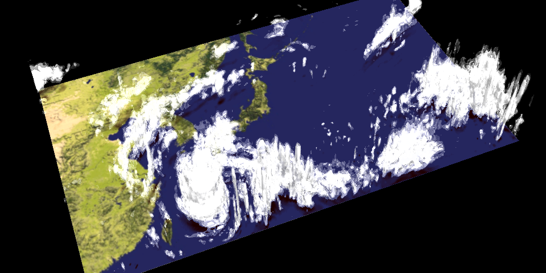
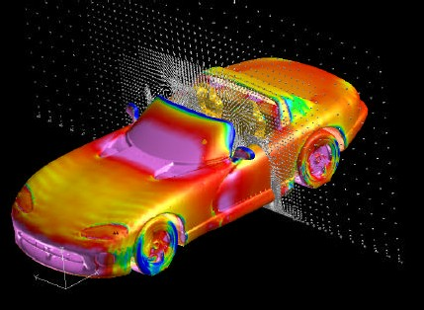
目的: ステンシル計算をサポートする 並列コレクション
ステンシル計算は HPC の多様な分野で活用
気象予測
流体シミュレーション, etc.
低水準言語による記述が問題に (C, Fortran)
メニーコアや省電力を考慮しプログラムが大規模・複雑化
➡並列コレクションに注目
1) http://www.jamstec.go.jp/esc/research/
AtmOcn/afes/index.ja.html
2) http://nae-lab.org/~kaki/VizDays2005/report.html

Slide 4
並列コレクション・ライブラリの利用
ステンシル計算を容易に実現
ユーザは各セルでの計算内容だけを記述
実装アルゴリズムや計算内容の切り替えが容易
各タスクは自動的に並列実行される
並列実行の詳細はライブラリ内に隠蔽
計算領域を表す
コレクションを生成
コード: 並列コレクションによるステンシル計算の例
Grid<Cell> grid =
new Grid<Cell>(X, Y);
grid.parallel().map(Cell#calc);
double calc(int i,…){
……
double next =
(cell[i+1][j] +
cell[i-1][j] +
cell[i][j+1] +
cell[i][j-1])/4;
……
}

Slide 5
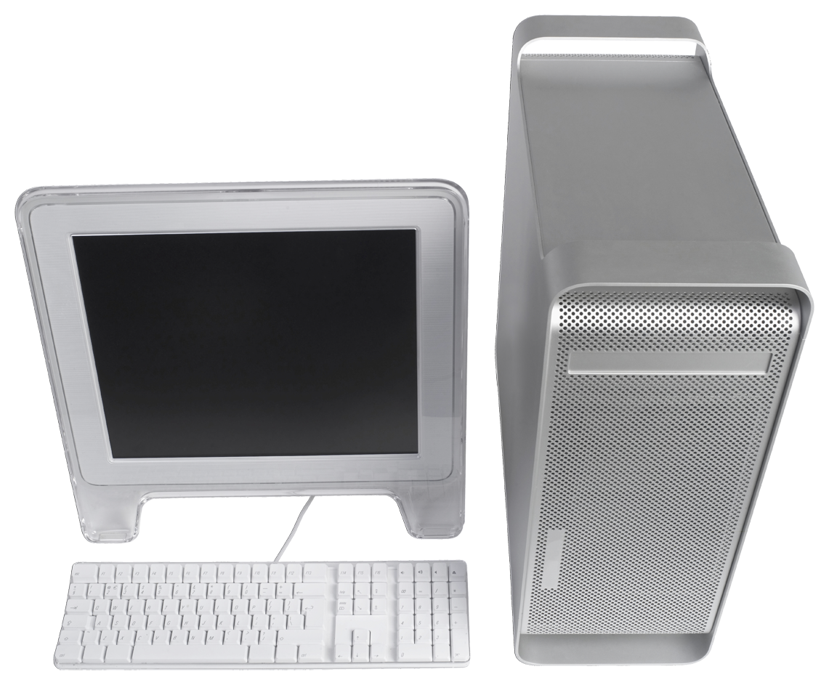
並列コレクションの限界
一部のセルでは特別な処理が必要
e.g.) 境界部分でのデータ交換
プログラムが難解且つ煩雑化
並列コレクションライブラリを分散用に 作り直さなければいけない
データ交換
計算…
計算のみ
・・・
Node i-1
Node i
Node i+1
・・・
Many nodes

Slide 6
提案: ステンシル計算向け並列コレクション
ユーザが差分を宣言的に記述してカスタマイズ
一部のセルの計算処理
境界部分のセルだけ隣接ノードとの通信を追加
各セルを走査する順序
通信のオーバラップに基づく最適化のための順序
各セルが表す論理的な位置と物理的な位置の対応
シフト計算や時間・空間ブロッキング法に合わせたマッピング

Slide 7
高水準な記述のための Java 言語拡張
部分メソッド
述語 <[1, MAX_X-2],*> 付きメソッド
一部のセルだけに特有の処理の記述が可能に
部分メソッド間の順序指定
precedes 句
セル間の計算順序の宣言的な制御
セルの論理位置・物理位置の対応付け
述語内でメソッドの引数を利用 <[x, x+2], t>
空間・時間ブロッキングを適用した実行順序の生成

Slide 8
部分メソッド
述語付きメソッド
述語を満たすセル（引数の範囲）用のメソッドだけ選択的に上書き
引数に応じてディスパッチ先のメソッドが切り替わる
同じクラス内に異なる述語のメソッドを複数定義できる
サブクラスで追加してもよい
double calc(int i, int j) <[1, MAX_X-2],*> {
……
double curr = grid.cell(i, j);
double next = (grid.cell(i+1, j) + …… + grid.cell(i, j-1))/4;
grid.setNextVal(next);
return Math.abs(curr-next);
}

Slide 9
部分メソッドの呼び出し
組み込みメソッド map を経由
メソッド群からセルの位置に応じたものを選別・実行
localGrid.map(Cell#calc);
図：ステンシル計算の分散実装
…
…
Node i-1
Node i+1
calc(int i, int j) <*, *>
{ /* メインの計算 */ }
calc(int i, int j) <MAX_X-1,*>
{ /* 通信処理*/
default.calc (i, j);}

Slide 10
メソッド間の走査順序の宣言的な指定 (1/2)
<M> precedes <N>
<M>の部分メソッドが<N>より先に実行される
precedes 指定の無いメソッドはスケジューラに従って実行
通信オーバーラップに利用
double calc(int i, int j)
<MAX_X-1,?> precedes <MAX_X-1,*>
{ /* 通信処理とメインの計算 */}
図：ステンシル計算の分散実装
…
overlapped
overlapped
…
Node i-1
Node i
Node i+1

Slide 11
部分メソッド間の順序指定 (2/2)
袖領域での通信と
中心領域での計算を
オーバーラップ
袖領域
double calc(int i, int j) <MAX_X-1,?> precedes <MAX_X-1,*>
{ /* 通信処理とメインの計算 */}
中心領域
precedes
double calc(int i, int j)
<[1, MAX_X-2],*> { /* メインの計算 */ }
袖領域
double calc(int i, int j) <MAX_X-1,*> { /* メインの計算 */ }

Slide 12
セルの論理位置と物理位置の対応
メソッド引数の関数としてセルの物理位置を定義
位置と時刻によって変わる実行順序も指定可能
空間方向、時間方向のブロッキングに利用 [1]
シフト計算による単方向通信
位置と時刻
double calc(int x, int t)
<[x, x+2], t> precedes <x, t+1>
{ /* メインの計算 */ }
図：ステンシル計算の分散実装
…
単方向
単方向
…
…
Node i-1
Node i
Node i+1
[1] Optimized stencil computation using in-place
calculation on modern multicore systems [W. Augustin et al. 2009]
※ 時間方向のブロッキングも可能

Slide 13
空間・時間ブロッキング
x
時間ブロッキング
できるだけ [ステップ数] まで 先に計算
データの揃った箇所を優先
通信回数削減
高キャッシュヒット率
空間ブロッキング
できるだけ [ブロックサイズ] 分まとめて計算
高キャッシュヒット率
t
空間・時間ブロッキングした実行順序
for文を使った場合の実行順序

Slide 14
拡散方程式のプログラム例
Client code
Grid<Cell> grid = new Grid<Cell>(...);
double max = grid.parallel()
.map(Cell#calc)
.max();
Kernel function
double calc(int i, int j) <*, *> {
……
double curr = grid.cell(i, j);
double next = (grid.cell(i+1, j) + …… + grid.cell(i, j-1))/4;
grid.setNextVal(next);
return Math.abs(curr-next);
}
中心領域 (Default)

Slide 15
Customized kernel function
double calc(int i, int j) <MAX_X-1,?> precedes <MAX_X-1, *> {
……
Request[] reqs;
if(eastID >= 0){
reqs = exchange(…); // Exchange data by communication
Request.Waitall(reqs); // Synchronous processing
unpack(…); // Arrange received data
}
return default.calc(i,j); // invoke the default method
}
袖領域 (The first entry)
double calc(int i, int j) <MAX_X-1, *> {
return default.calc(i,j); // invoke the default method
}
袖領域

Slide 16
コンパイラ実装
JastAddJによってJavaコンパイラを拡張
構文規則、構文木の変換規則を追記
構文木を標準のJavaに変換
部分メソッド間の順序関係から解析した全順序を反映
構文解析
実行順序生成
抽象構文木変換
コードへの述語反映
map処理変換
述語付きJavaコード
Javaコード
標準
Javaコード
並列コレクションAPI
部分メソッドの順番と範囲
(csv)
フロントエンド
バックエンド

Slide 17
「実行順序生成」の実装
部分順序の宣言的定義からセルの走査順序を計算
セルを頂点とする有向グラフをトポロジカルソート
グラフは部分メソッド間の部分順序を考慮して作成
ワイルドカードを考慮
循環するグラフの場合はエラーとして検出
jgraphT を利用
場合によりセルの走査順序をシリアル化
空間・時間ブロッキング利用時
ブロックサイズ・ステップ数を 実行パラメータとして入力
構文解析
実行順序生成
抽象構文木変換
フロントエンド

Slide 18
実験
提案言語を使って実装した最適化の効果を計測
対象: 提案言語によるコードを手でコンパイルしたコード
全てのケースでノード間通信を行う
実行環境: FX10
CPU: SPARC64 IXfx / Memory: 32GB / Java 1.6.0
最大3x3ノード
S1. ノード内逐次実行(最適化無)
S2. S1+シフト計算
S3. S1+シフト計算+ 空間・時間ブロッキング
P1. ノード内並行実行
P2. P1+シフト計算
P3. P1+シフト計算+ 通信オーバーラップ
ノード間通信
S1, P1: 8回 / iteration
S2, S3, P2: 6回 / iter.
P3: 1.5回/ iter.

Slide 19
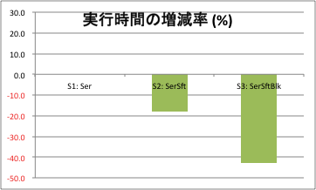
実験結果: ノード内逐次実行を行うコード
S1: 逐次実行
S3: S1
+ シフト計算
+ 空間・時間
ブロッキング
S2: S1 + シフト計算
問題サイズ: 50 * 50 / ノード数: 3 * 3
イテレーション数: 120 / 実行回数: 5回
平均値を使って算出

Slide 20
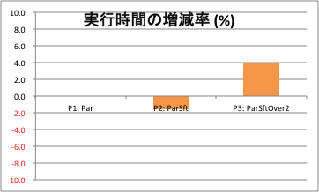
実験結果: ノード内並行実行を行うコード
P1: 並行実行
P3: P1
+ シフト計算
+ 通信オーバー
ラップ
P2: P1 + シフト計算
問題サイズ: 50 * 50 / ノード数: 3 * 3
イテレーション数: 120 / 実行回数: 5回
平均値を使って算出

Slide 21
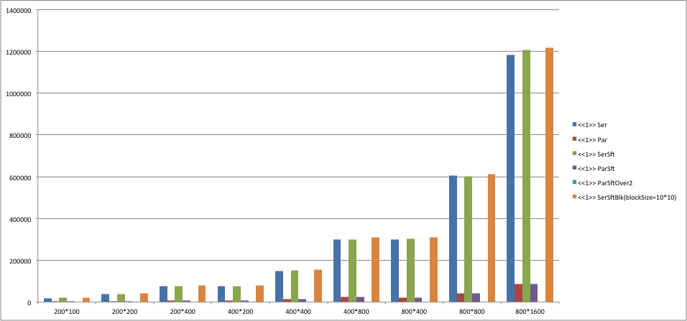
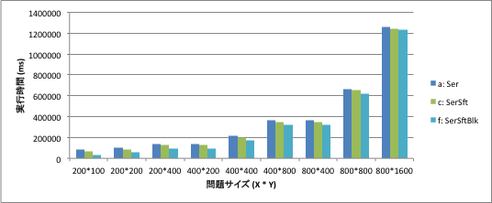
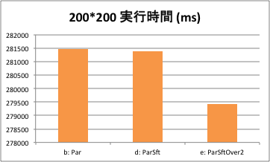
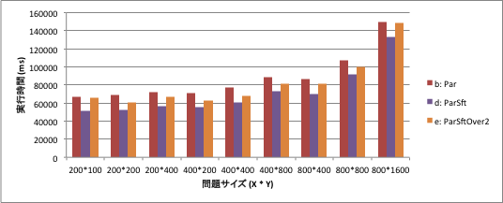
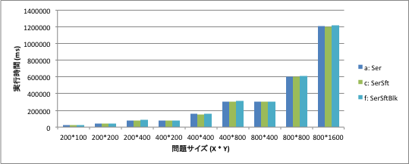
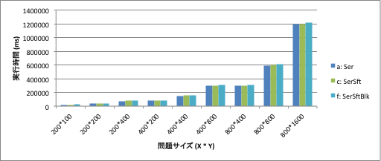
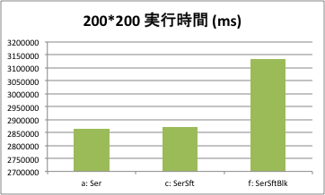
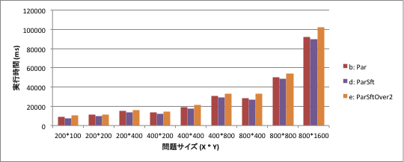
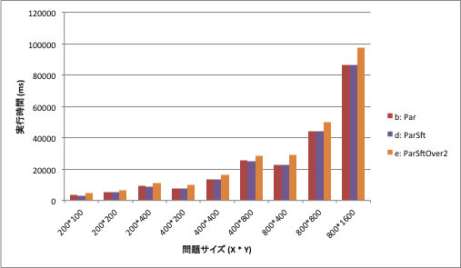
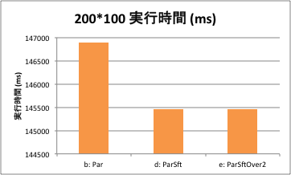
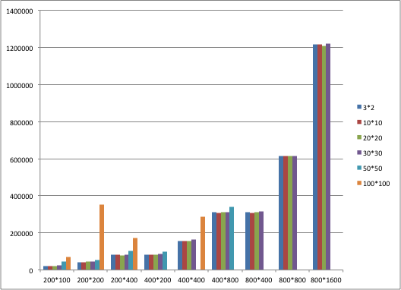
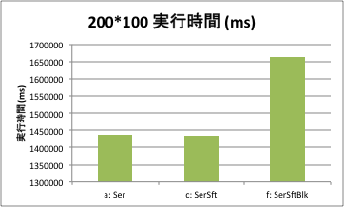

Slide 22
関連研究
ステンシル計算向け DSL
Liszt [Z. DeVito et al. 2011]
コード中の反復計算自体は抽象化していない
通信オーバーラップの自動化コンパイラ
Bamboo [T. Nguyen et al. 2012]
柔軟な実行順序を適用できない
map 処理向けの述語付き関数
Merge [M. D. Linderman et al. 2008]
部分メソッドや順序関係を指定できない

Slide 23
まとめ
ステンシル計算をサポートする並列コレクション
述語付き部分メソッド
precedes 句による部分メソッド間の順序指定
セルの論理位置・物理位置の対応付け
実装
JastAddJでJavaコンパイラを拡張
セルを頂点とする有向グラフをトポロジカルソート
FX10上で実験
研究活動
12/3/9 PPL2012(ポスター)
12/8/22 日本ソフトウェア科学会第29回大会 (登壇発表)
13/3/4 PPL2013 (ポスター)
13/7/31 SWoPP2013 (登壇発表)
少ない差分で
実装を切り替えられる

